Slide 1
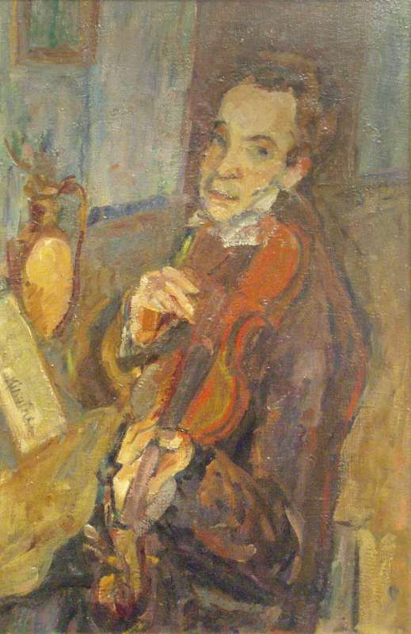
הסיום בכינורו של רוטשילד/ צ'כוב
הסיפור מסתיים במילים "את הכינור תנו לרוטשילד".
מהי לדעתך המילה החשובה ביותר במשפט זה? למה?
בעקומה המתארת את הנסיגות וההתקדמויות של ברונזה, היכן תשימי משפט זה?
האם לדעתך התמונה הזאת יכולה להיות מתאימה לברונזה? למה?

Slide 2
הכינור הוא הסמל המרכזי בסיפור. מה הוא מסמל?
1. הארת דמותו של יעקב כניגודית ואמביוולנטית: בונה ארונות וגם נגן.
2. הכינור מסמל את נשמתו ורגשותיו של יעקב: הוא מניח את הכינור למראשותיו בלילות, ונוגע במיתריו. כך הוא מביע רגשות שאין בכוחו לבטא במילים.
3. הארת הצד האבהי שביעקב: לפני מותו מתייחס יעקב אל הכינור כאל ילד ("יישאר ביתמותו").
4. הכינור והניגון משמשים כאמצעי היחיד לדיאלוג בין יעקב ורוטשילד. באמצעות הנגינה מתחולל שינוי אצל רוטשילד מפחד ועוינות להתרגשות גדולה ולבכי.
5. הכינור הופך למחווה של פיוס והשלמה. הוא מהווה ביטוי סמלי לטוב האנושי שמסתתר מאחורי הנוקשות והאטימות שנחשף רק כשהמוות מתקרב.

Slide 3
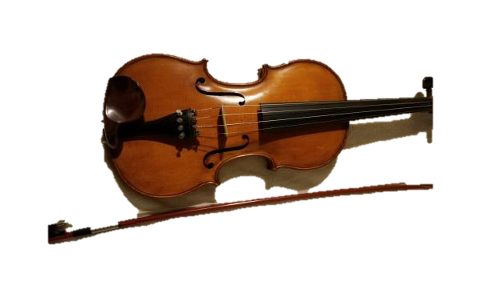
כותרת הסיפור "כינורו של רוטשילד" מטעה את הקורא. מדוע? (ע"פ מאמרו של עמוס עוז "מתחילים סיפור" 1996)
רוטשילד אינו כנר
רוטשילד אינו גיבור הסיפור
הכינור אינו של רוטשילד
רוטשילד אינו גביר
בסיום הסיפור, אפשר לראות, שכל ההטעיות באו על תיקונן. הכותרת רומזת למעשה לנקודת השיא בסיפור.

Slide 4
ומה את לומדת מזה לגבי החיים שלך?
מהו הרעיון העיקרי, לדעתך, העולה מהסיפור?

Slide 5
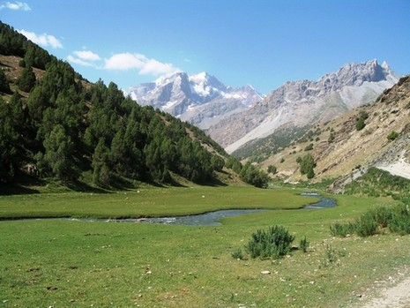
לו חייתי מחדש / ח. ל. בורחס
זמן קצר לפני מותו כתב חורחה לואיס בורחס , סופר ומשורר ארגנטינאי, את השורות הבאות:
"אילו הייתי חיי את חיי מחדש,
הייתי עושה הרבה יותר שגיאות,
הייתי מנסה לא להיות כל כך מושלם.
הייתי שוכב על הגב קצת יותר,
והייתי משתטה לעיתים יותר מזומנות.
אני מכיר רק מעט דברים שהייתי לוקח ברצינות.
הייתי קצת יותר משוגע ובהחלט הייתי משתדל להיות פחות הגיוני.
הייתי לוקח סיכונים רבים יותר וטיולים רבים יותר.
הייתי מטפס על יותר הרים , הייתי שוחה ביותר נחלים , הייתי מתבונן ביותר שקיעות,
הייתי שורף יותר דלק והייתי אוכל
יותר גלידה ופחות קיטניות.
היו לי יותר בעיות ממשיות ופחות בעיות דמיוניות.
90% מהדברים להם אנו דואגים, אינם קורים בדרך כלל.
אתה רואה?
הייתי אחד מהאנשים האלה שחיי באופן שפוי ורגיש, שעה אחר שעה, יום אחר יום,
אין זאת אומרת שלא היו לי רגעים מיוחדים, אבל אילו יכולתי לעשות הכל מחדש , היו לי הרבה יותר רגעים כאלה.

Slide 6
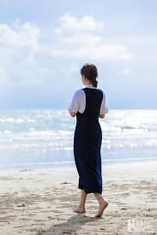
למעשה, הייתי מנסה שיהיו לי רק רגעים נהדרים, אחד אחרי השני.
זאת, במקום לחיות את חיי כל כך הרבה שנים מראש,
הייתי אחד מהאנשים שמעולם לא הלכו לשום מקום, ללא מדחום, ללא בקבוק חם, וללא מעיל.
אילו הייתי יכול לעשות הכל מחדש, הייתי מטייל ביתר קלילות,
הייתי מתחיל ללכת יחף מוקדם יותר באביב והייתי נשאר כך כמעט עד סוף הסתיו.
כן, גם הייתי משחק הרבה יותר כדורגל,
לא הייתי מתעקש שיהיו לי כל כך הרבה ציונים טובים,
ומתכנן לעצמי כזאת קרירה,
הייתי עושה מה שהיה יוצא.
הייתי מריח הרבה יותר פרחים,
הייתי מחבק הרבה יותר ילדים,
והייתי אומר להרבה יותר אנשים , שאני אוהב אותם.
כל זאת –אילו יכולתי לחיות את כל חיי מחדש."
לו חייתי מחדש / ח. ל. בורחס

